Slide 1
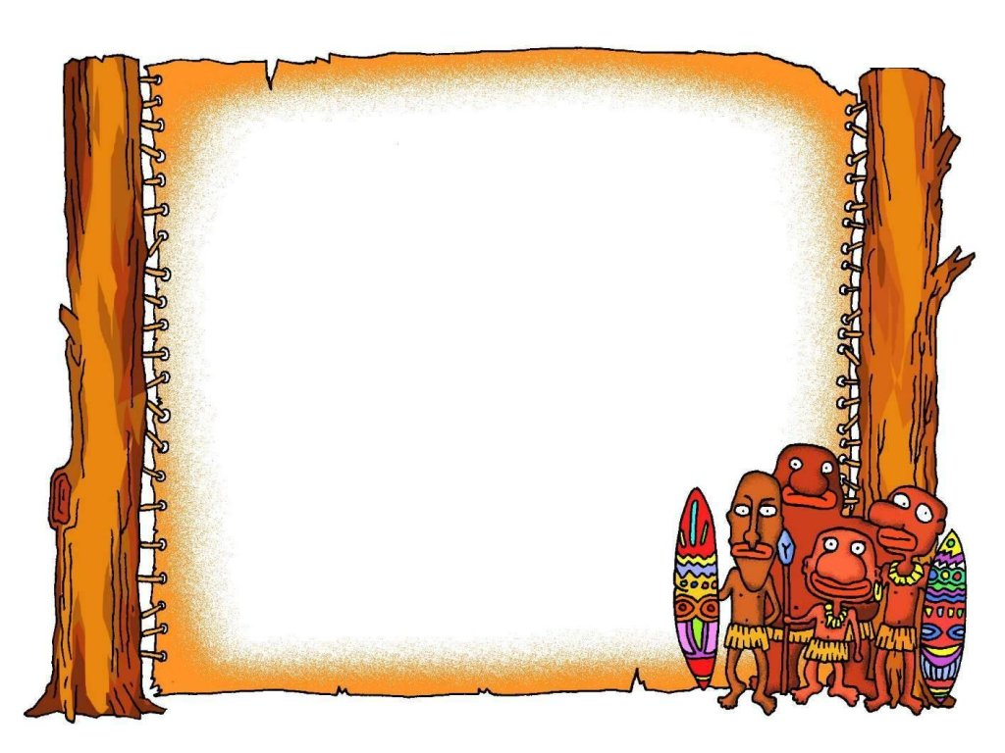
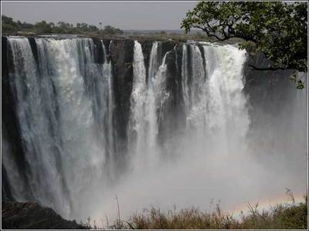
莫西奥图尼亚大瀑布

Slide 2

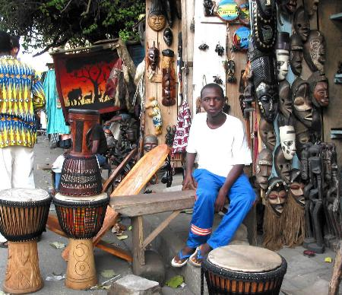
27
卖木雕的少年
广东省佛山市南海区桂城南师附小 李芳

Slide 3
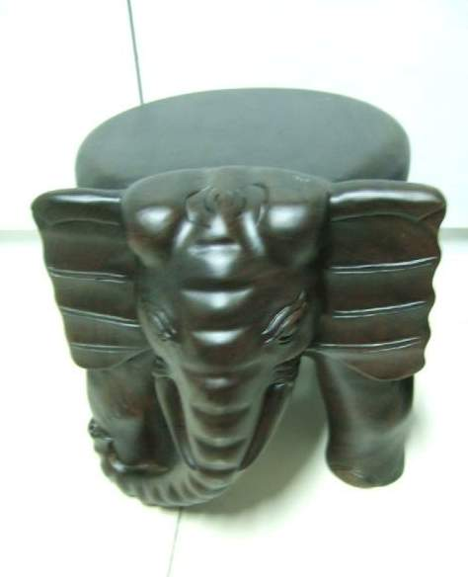

Slide 4
说是坐凳，其实是一个卷鼻大耳象，象背上驮着一块寸把厚的树桩。
这些坐凳构思新奇，大象雕得栩栩如生。

Slide 5
说是坐凳，其实是一个卷鼻大耳象，象背上驮着一块寸把厚的树桩。
这些坐凳构思新奇，大象雕得栩栩如生。

Slide 6
说是坐凳，其实是一个卷鼻大耳象，象背上驮着一块寸把厚的树桩。
这些坐凳构思新奇，大象雕得栩栩如生。

Slide 7
爱不释手

Slide 8
我捧着象墩，仔细观赏，爱不释手。

Slide 9
“买一个吧！”坐凳的主人是个十五六岁，五官端正的黑人少年。
那少年走到我跟前，诚恳地说：“夫人，您买一个吧！”
“您是中国人吧？”那少年望着我，猜测道。
少年的眼睛里流露出一丝遗憾
的神情。

Slide 10
傍晚，我与这位少年再次相遇了……

Slide 11
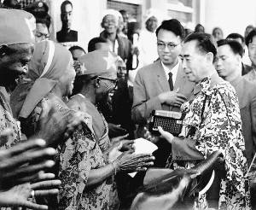


Slide 12
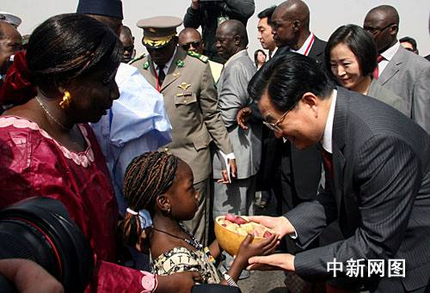

Slide 13


Slide 14


Slide 15
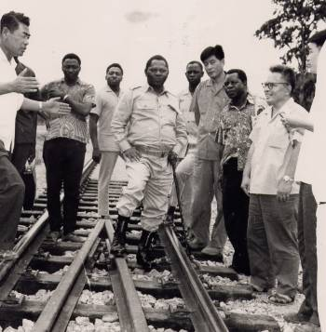

Slide 16
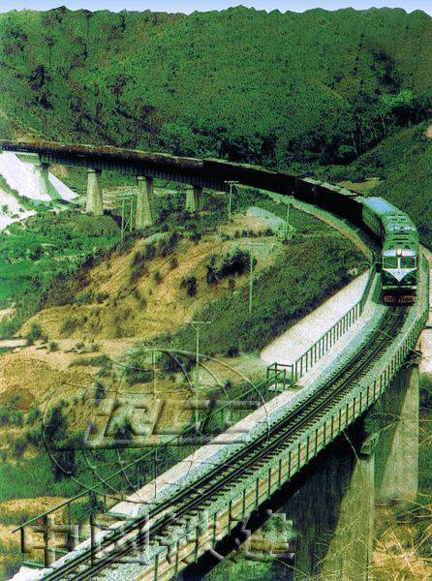

Slide 17
“中国人是我们的朋友！”
“我们是朋友！我们是朋友！”

Slide 18
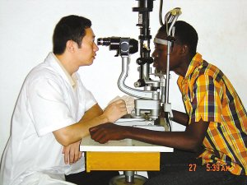

Slide 19
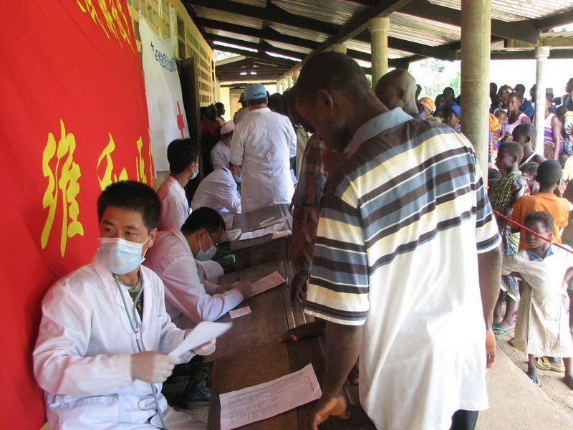

Slide 20
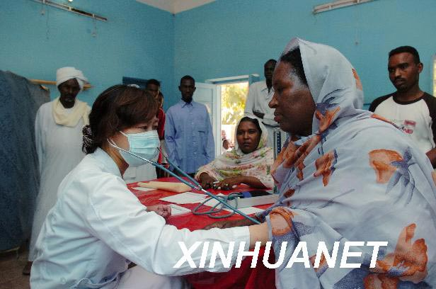

Slide 21
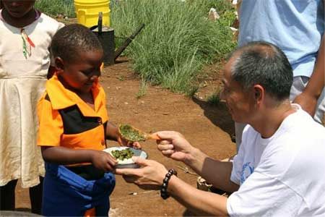

Slide 22
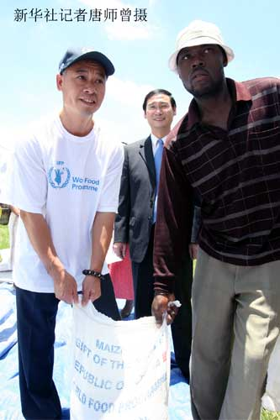

Slide 23
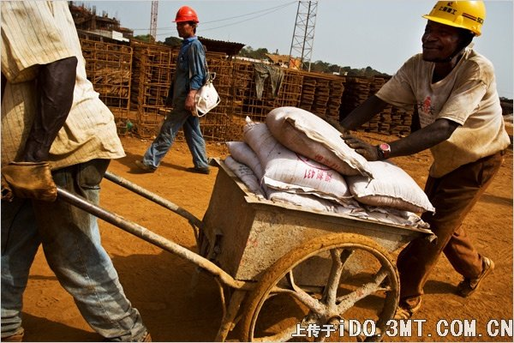

Slide 24
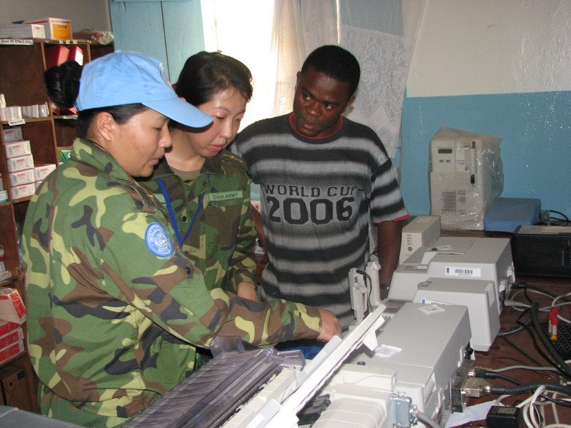

Slide 25


Slide 26
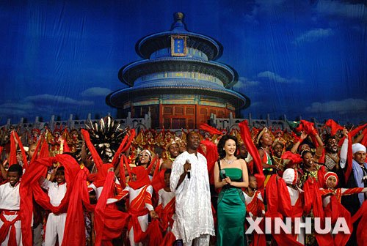

Slide 27
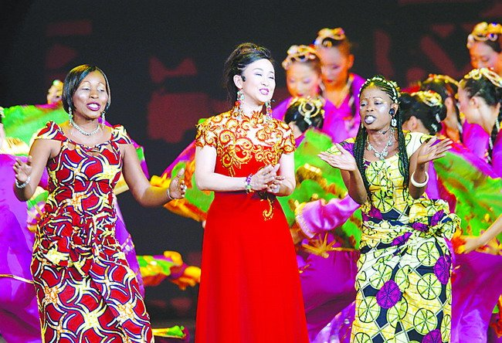

Slide 28


Slide 29
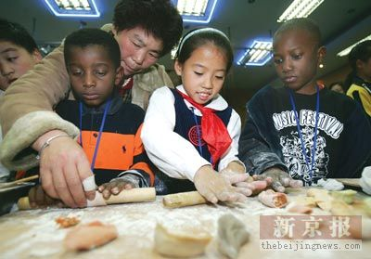

Slide 30
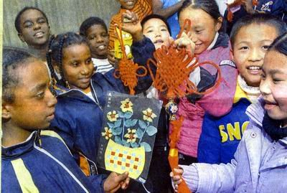

Slide 31

我想对非洲少年说：

Slide 32
友谊地久天长！

